Slide 1

A5机房漏水处理流程及应急预案
培训讲师：
培训日期：

Slide 2
01
培训目标及培训要求
02
人员组织及职责
03
应急通讯
04
应急实施
05
应急通讯录

Slide 3
培训目标及培训要求
培训目的
本课程针对润泽科技数据中心运维团队暖通系统运维人员进行，旨在使相关人员掌握当机房发生漏水报警时的应急操作流程以及安全注意事项等内容，以进一步提高润泽科技数据中心运维人员操作水平。
培训要求
该课程考核合格分数线为90分， 参训人员需要掌握当发生机房漏水报警时的应急操作步骤、安全注意事项等内容，确保操作人员熟知熟会，保证操作人员在紧急情况且没有他人指导的情况下能独立完成该应急操作。

Slide 4
01
培训目标及培训要求
02
人员组织及职责
03
应急通讯
04
应急实施
05
应急通讯录

Slide 5
应急组织架构
下图从总体上描述了应急管理的组织架构情况。
常务副总裁
运维总监
技术保障部部长
数据中心部长
客户服务部部长
专业二线工程师
二线工程师
助理工程师
一线工程师
应急组织架构图

Slide 6
应急岗位职责
常务副总裁
数据中心常务副总裁作为数据中心的最高管理者，应及时知晓重大应急事件的具体情况，并监督应急实施。在应急实施中，负责向上、向外通报、发布事件信息，并协调相关资源进行应急处置。
运维总监
负责汇总一线工程师及二线工程师应急通报、处理信息，分析、判断、把控应急进展情况，进行应急处置的总协调工作。向上对常务副总裁通报应急处置情况，对外协调供应商和备勤人员支援现场处置。
数据中心部长
负责汇总二线工程师应急通报、处理信息，分析、判断、把控应急进展情况，进行应急处置的总协调工作。向上对常务副总裁及运维总监通报应急处置情况。

Slide 7
应急岗位职责
客户服务部部长
接到应急事件通报后，负责客服方面的通报。
技术保障部部长
接到应急事件通报后，随时到现场做技术保障。
二线工程师
根据应急事件管理流程要求，对突发事件进行响应、通报，并根据应急程序和上级指示要求，实施应急处置工作。
一线工程师
根据应急事件管理流程要求，对突发事件进行响应、通报，并根据应急程序和上级指示要求，实施应急处置工作，同时做好监控值机工作。

Slide 8
01
培训目标及培训要求
02
人员组织及职责
03
应急通报流程
04
应急实施
05
应急通讯录

Slide 9
应急事件通报流程
各应急小组及职能岗位应遵循通讯接口原则，以保证应急通讯的有效、畅通。
在处理突发应急事件时，一线工程师可按照预案，直接协调二线值班工程师协助进行应急处置，中控室值班人员使用应急通讯方式通告应急处置进度，外部供应商支持的呼出程序遵循供应商管理程序要求，由运维总监负责统一协调。具体通报流程如下图所示：
运维总监及公司领导
数据中心分部部长
二线工程师
供应商
一线工程师
业务支撑部
客户

Slide 10
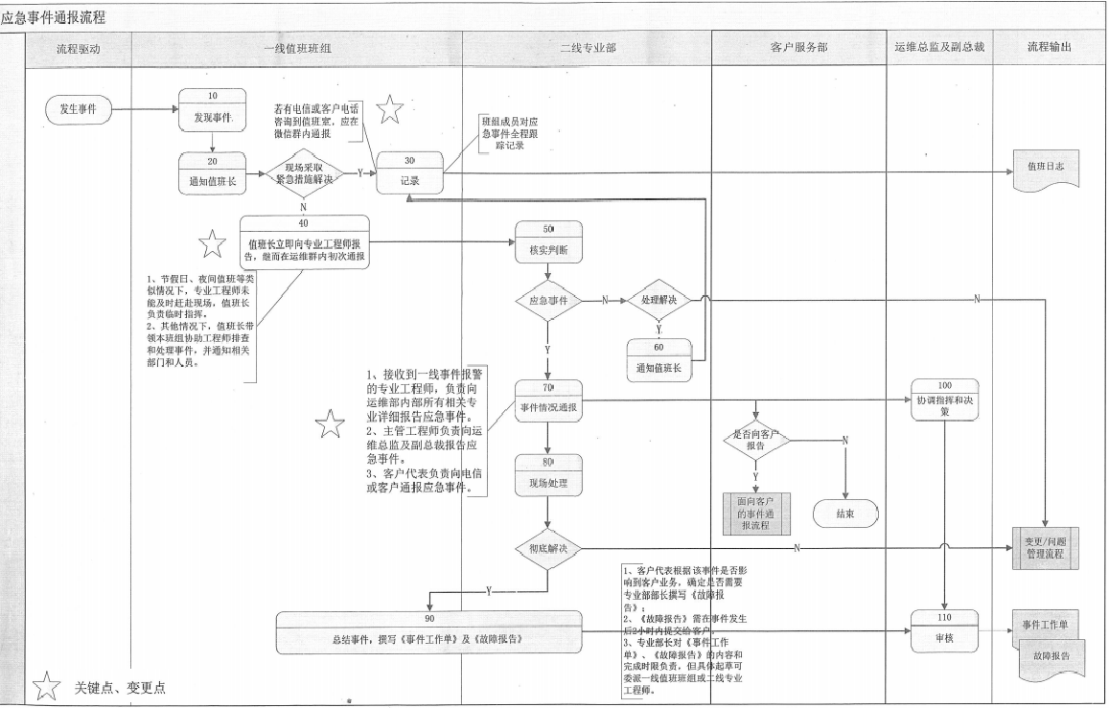
应急事件通报流程示意图

Slide 11
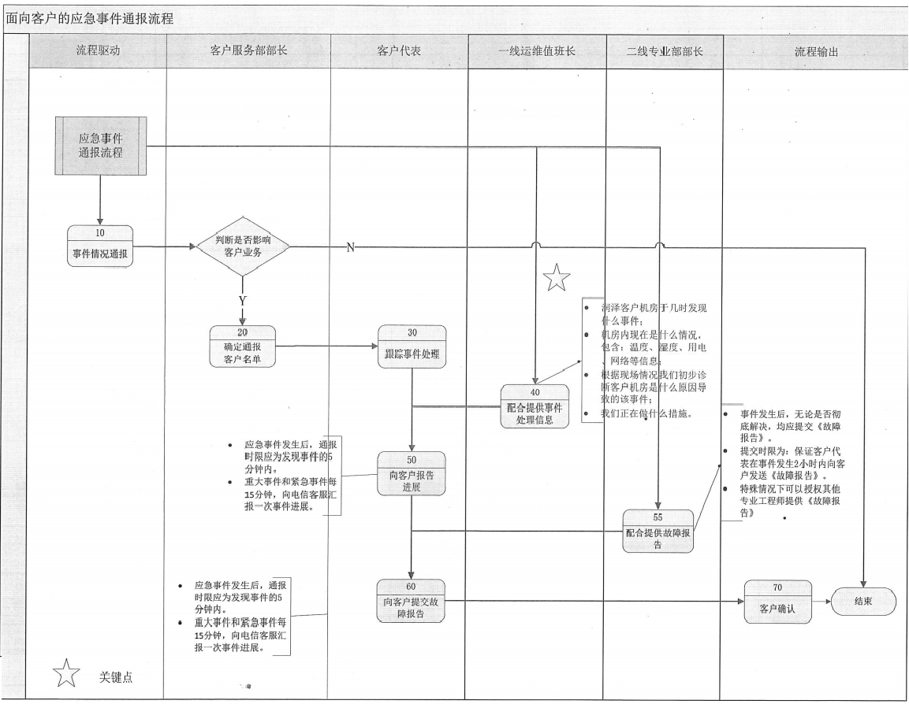
面向客户的应急事件通报流程
对外所有客户的通报由客户服务部负责。

Slide 12
应急通讯要求
为保障数据中心在发生应急事件时的通讯畅通、有效，提高数据中心应急处置效率，特对应急通讯规则做如下明确规定：
数据中心基础设施值班室及安消防值班室均配置有对讲机，并设置有应急通讯频道，应急条件下，专业工程师和暖通/强电值班员及安消防一线工程师可通过对讲机进行应急通讯；
基础设施值班室及安消防值班室设置有7*24小时有人值班电话，同时互相留存人员应急通讯录，突发应急事件时应保证通讯畅通、响应及时；
数据中心运维人员应保持7*24小时通讯畅通，若远行需按照节假日备勤管理要求，提前通报、备案；
供应商接口人员应按照SLA要求，提供7*24小时电话支持服务；
应急情况下各应急职能岗位应遵循应急通讯接口原则进行通讯，尽量避免跨级通报，各应急人员应明确通报对象/主体；
应急情况下应使用规范语言通讯，做到简明扼要、信息明确。

Slide 13
01
培训目标及培训要求
02
人员组织及职责
03
应急通讯
04
应急实施
05
应急通讯录

Slide 14
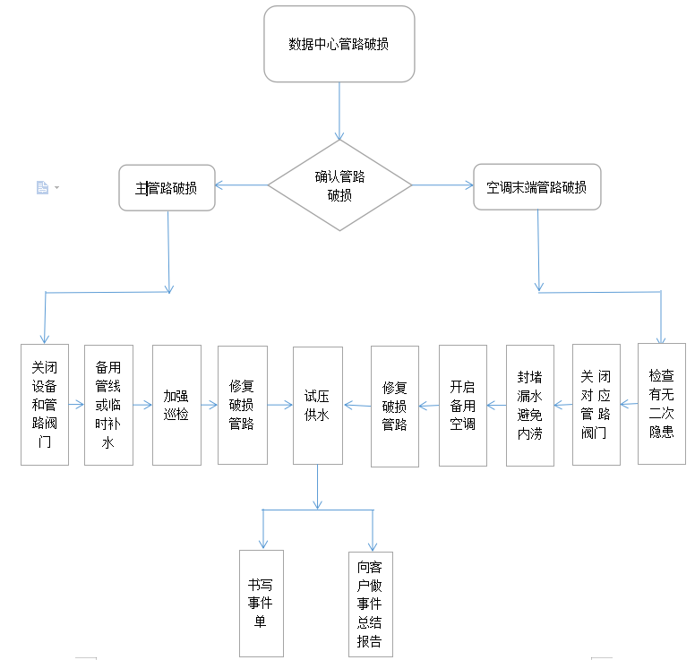
应急实施步骤
当数据中心发生管路破损时，明确管路破损应急流程，以保证应急实施工作的顺利开展。整个应急实施程序流程如下：

Slide 15
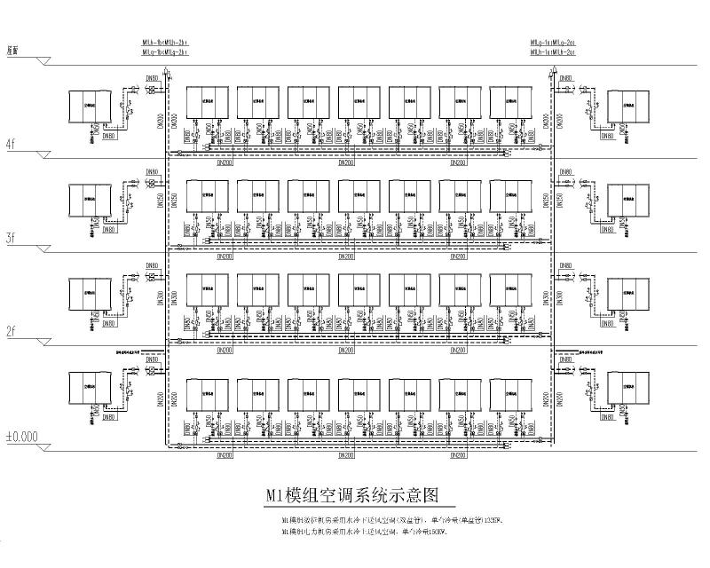
M1模组机房管路阀门分布概况

Slide 16
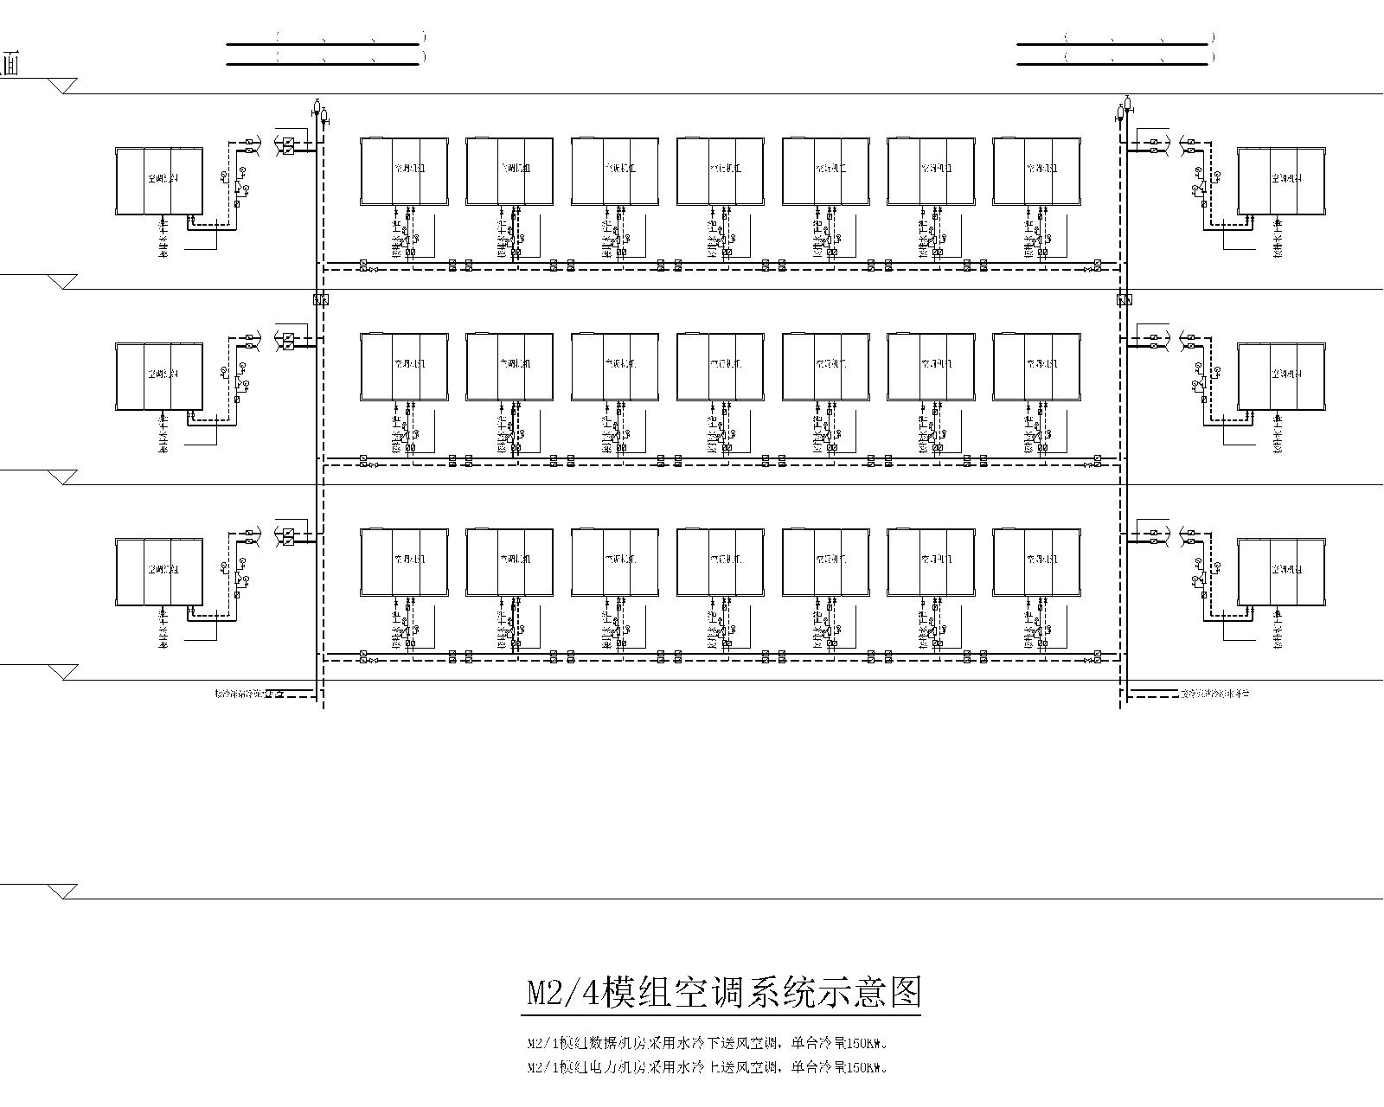
M2/M4模组机房管路阀门分布概况

Slide 17
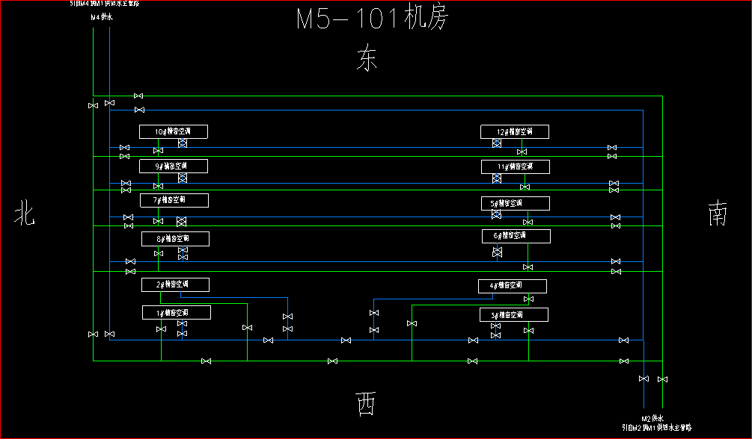
M5-101机房管路阀门分布概况

Slide 18
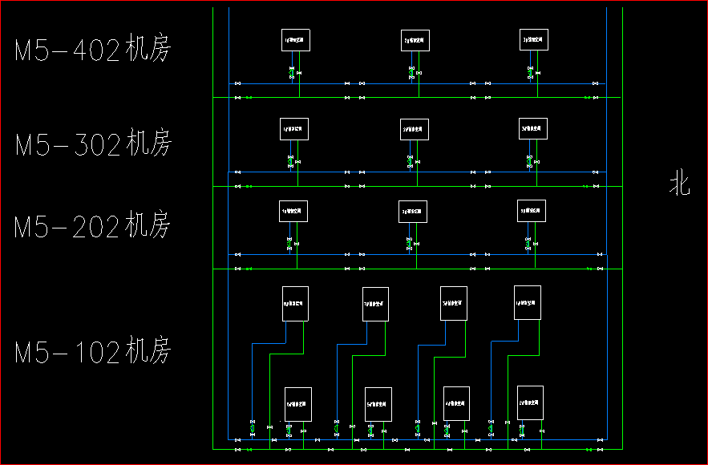
M5-102/202/302/402机房管路阀门分布概况

Slide 19
应急启动条件
本应急实施程序描述了当数据中心发生主管线与机房漏水报警时的处理流程及应急预案的操作内容，并对恢复时间进行明确要求，以保证应急实施工作的顺利开展。本应急实施程序的启动条件主要有如下：
现场巡视人员发现数据中心区域发生管路破损；
监控系统触发告警信息，经现场确认后启动应急实施程序；
人员现场巡视发现设备设施报警，经确认后启动应急实施程序。

Slide 20
应急工具配置
数据中心发生主管线与机房漏水时，应急工具配置应包括：
吸尘器1台
地板吸1个
水桶2个
抹布若干
照明手电2只以上备用；
对讲机2部以上；
空调钥匙；
沙袋
吸水机
抽水泵
导流管

Slide 21
应急实施步骤
本应急内容包含主管路破裂、末端机房主管路破裂、空调漏水三种事件发生时的实施步骤：
►主管路破损
1、 制冷专业值班员迅速现场核实（携带对讲、手电等工具），同时业务支撑部人员统一通报客户事件信息并监控、收集机房环境信息；
2、 应急人员应迅速关闭冷水机组和冷冻水、冷却水泵，并关闭破损管路的两端阀门，将漏水引入地漏，及时清扫机房内地面积水，同时业务支撑部人员报告机房环境信息；
3、现场用防汛沙袋挡住机房门口、电梯口、走廊口，以防水流入电梯井和机房内；
4、采取备用管线或用水泵采取临时补水；
5、加强巡检，观察机房温度；
6、对破损管路进行检查，找出破损点进行修复；
7、待破损管路修复完成，试压后恢复供水，同时关闭备用管线或临时补水，加强巡检；
8、及时将积水引入地漏，清扫机房地面积水。
9、制冷专业人员应书写事件工作单，同时业务支撑部人员应面向客户的事件总结报告。

Slide 22
应急实施步骤
►末端空调机房内的管路破损
1、制冷专业值班员迅速现场核实（携带对讲、手电等工具），同时业务支撑部人员统一通报客户事件信息并监控、收集机房环境信息；
2、应急人员应带好地板吸迅速到达管路破损地点，检查破损管路漏水现场有无触电隐患，防止造成二次伤害，同时业务支撑部人员报告机房环境信息；
3、关闭管路对应阀门，开启机房内对应管路的排水口排水；
4、使用防汛沙袋进行临时封堵，避免机房发生内涝；
5、启动备用空调设备，观察机房温度；
6、对破损管道进行检查，找出破损点进行修复；
7、待破损管路修复完成，试压后恢复供水；
8、及时将积水引入地漏，清扫机房地面积水。
9、制冷专业人员应书写事件工作单，同时业务支撑部人员应面向客户的事件总结报告。

Slide 23
应急实施步骤
►末端空调内部管路破损
1、制冷专业值班员迅速现场核实（携带对讲、手电等工具），同时业务支撑部人员统一通报客户事件信息并监控、收集机房环境信息；
2、应急人员应带好地板吸迅速到达管路破损地点，检查破损管路漏水现场有无触电隐患，防止造成二次伤害，同时业务支撑部人员报告机房环境信息；
3、关闭管路对应阀门，开启机房内对应管路的排水口排水；
4、使用防汛沙袋进行临时封堵，避免机房发生内涝；
5、启动备用空调设备，观察机房温度；
6、对末端空调内部管道进行检查，找出破损点进行修复；
7、待末端空调内部破损管路修复完成，恢复供水，启动末端空调；
8、及时将积水引入地漏，清扫机房地面积水。
9、制冷专业人员应书写事件工作单，同时业务支撑部人员应面向客户的事件总结报告。

Slide 24
应急实施步骤
步骤 | 发生阶段 | 责任方 | 应急内容
1 | 发现管路破损通报 | 一线工程师 | DC运维工程师发现管路破损，判断破损情况，根据数据中心应急通报机制进行漏水灾情通报；
2 |  | 一线工程师 | DC运维工程师根据管路破损情况通报DC运维主管，同时对破损管路漏水区域进行沙袋封堵；
3 |  | 二线工程师 | 运维主管接到通报信息后，立即通报数据中心技术管理部；
4 | 主管路破损 | 一线工程师 | 迅速关闭冷水机组和冷冻水、冷却水泵，并关闭破损管路的两端阀门；
5 |  | 一线工程师 | 用防汛沙袋挡住机房门口、电梯口、走廊口，以防水流入电梯井和机房内；
6 |  | 一线工程师 | 采取备用管线或用水泵采取临时补水；
7 |  | 一线工程师 | 加强巡检，观察机房温度；
8 |  | 一线工程师 | 对破损管路进行检查，找出破损点进行修复；
9 |  | 一线工程师 | 待破损管路修复完成，试压后恢复供水，同时关闭备用管线或临时补水，加强巡检；

Slide 25
应急实施步骤
步骤 | 发生阶段 | 责任方 | 应急内容
10 | 主管路破损 | 一线工程师 | 及时将积水引入地漏，清扫机房地面积水；
11 |  | 一线工程师 | 书写事件工作单；
12 |  | 业务支撑部 | 统一通报客户事件信息并监控、收集机房环境信息； 面向客户的事件做总结报告。
13 | 末端空调机房内的管路破损 | 一线工程师 | DC运维工程师发现管路破损，判断破损情况，根据数据中心应急通报机制进行漏水灾情通报；
14 |  | 一线工程师 | DC运维工程师根据管路破损情况通报DC运维主管，同时对破损管路漏水区域进行沙袋封堵；
15 |  | 二线工程师 | 二线工程师接到通报信息后，立即通报数据中心运维部；
16 |  | 一线工程师 | 带好地板吸迅速到达管路破损地点，检查破损管路漏水现场有无触电隐患，防止造成二次伤害；
17 |  | 一线工程师 | 关闭管路对应阀门，开启机房内对应管路的排水口排水；
18 |  | 一线工程师 | 使用防汛沙袋进行临时封堵，避免机房发生内涝；

Slide 26
应急实施步骤
步骤 | 内涝发生阶段 | 责任方 | 应急内容
19 | 末端空调机房内的管路破损 | 一线工程师 | 启动备用空调设备，观察机房温度；
20 |  | 一线工程师 | 对破损管道进行检查，找出破损点进行修复；
21 |  | 一线工程师 | 待破损管路修复完成，试压后恢复供水；
22 |  | 一线工程师 | 及时将积水引入地漏，清扫机房地面积水。
23 |  | 一线工程师 | 书写事件工作单；
24 |  | 一线工程师 | 统一通报客户事件信息并监控、收集机房环境信息； 面向客户的事件做总结报告。
25 | 末端空调内部管路破损 | 一线工程师 | 通过动环监控系统或现场巡检方式，发现基础设备设施报警。
26 |  | 一线工程师 | 安排人员就位（携带地板吸、对讲、手电等）

Slide 27
应急实施步骤
步骤 | 内涝发生阶段 | 责任方 | 应急内容
27 | 末端空调内部管路破损 | 一线工程师 | 确定报警内容，现场查看该报警是否为误报警，如误报警，将误报信息记录在册并通知责任主管工程师，启动监控系统报修处理流程并输出监控系统问题记录单；
28 |  | 一线工程师 | 如不是误报警，启动应急事件通报流程；
29 |  | 一线工程师 | 进一步确定漏水位置是空调管路漏水、空调表冷器漏水、冷凝水管路漏水。
30 |  | 一线工程师 | 确定空调管路漏水或空调表冷器漏水，检查漏水位置，关闭空调进出水阀门，确认漏水位置，关闭供回水阀门，控制漏水漫延，检修，更换部件；
31 |  | 一线工程师 | 确定冷凝水管路漏水，检查漏水位置，关闭空调。疏通管路；如果蒸发器滴水，则需要清洗蒸发器（用清洗剂清洗蒸发器，清洗剂用三倍水稀释，用喷雾剂均匀喷洒在蒸发器表面，等待3-5分钟，用清水进行清洗）
32 |  | 一线工程师 | 漏水空调维修后，系统试压排气，试机，开启空调，观察该空调是否运行正常；

Slide 28
应急实施步骤
步骤 | 内涝发生阶段 | 责任方 | 应急内容
33 | 末端空调内部管路破损 | 一线工程师 | 漏水空调运行正常，则停止备用空调；
34 |  | 二线工程师 | 漏水空调运行不正常，通知厂家维修，进行设备报修/采购处理流程；
35 |  | 一线值班长 | 制冷专业事件工作单。
36 |  | \ | 应急事件处理完毕。

Slide 29
应急注意事项
为保证应急实施工作顺利、有效开展，对应急实施中的工作要点做如下明确规定：
应急启动后，一线应急实施的工作应按照预定应急操作程序严格执行，并向分部部长及专业工程师通报应急执行情况；
应急中若需业务支撑组配合进行应急处置，业务支撑组只可进行辅助配合工作，不得执行任何设备操作任务；
应急实施小组应行动迅速、判断准确，确保在应急要求时间内完成相关区域的应急实施工作；
应急实施过程中，所有参与应急实施人员不得乘坐电梯，必须通过步梯通道实施应急工作；
应急实施过程中，各应急小组应如实记录应急实施情况，以便做后期总结分析，对EOP进行优化调整。

Slide 30
01
培训目标及培训要求
02
人员组织及职责
03
应急通讯
04
应急实施
05
应急通讯录

Slide 31
应急通讯录
职责岗位 | 联系人 | 联系电话 | 备注
常务副总裁 | 祝敬 | 18610668351 13910958351
运维部总监 | 梁刚 | 13910626787
A5数据中心部长 | 贾建全 | 18901167358
技术保障部供配电分部部长 | 徐海军 | 13601062562
技术保障部暖通分部部长 | 迟勇 | 15030659110
技术保障部弱电分部部长 | 郭春磊 | 18600883166 15333364476
暖通工程师 | 徐海青 | 13780266379
强电工程师 | 南晓峰 | 15303160821
弱电工程师 | 张雷 | 15222236885
弱电工程师 | 甄国卿 | 19931815828
二层值班室 |  | 0316-5293029 0316-5293031
一层值班室 |  | 0316-5293027 0316-5293028

Slide 32
应急通讯录
职责岗位 | 联系人 | 联系电话 | 备注
值班长 | 冯雪鹏 | 13363166744
 | 高雪松 | 15132610756
 | 贾义涛 | 13581815637
 | 宋辉 | 13131645228
支撑业务组 | 值班员 | 0316-5293019 0316-5293009

